Slide 1
Организационная структура - подчинение

Slide 2
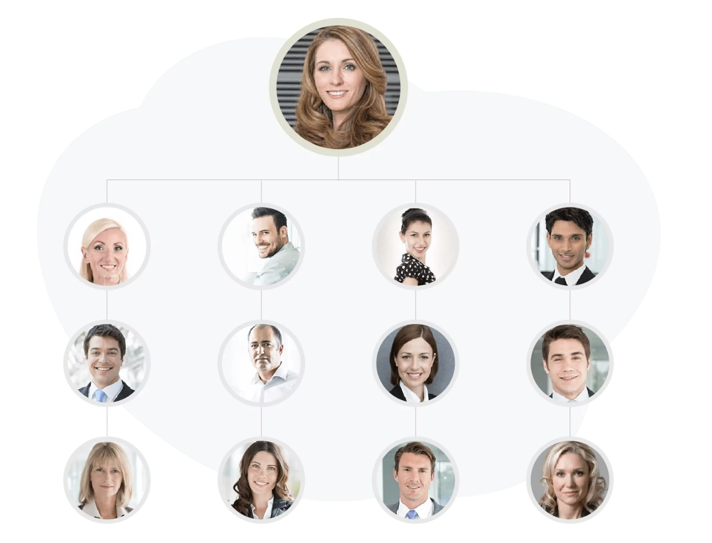
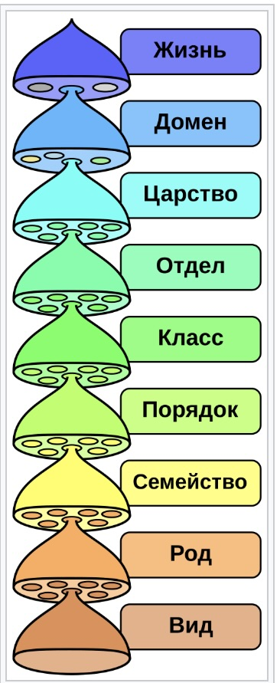
Классификация друзей и их отношений
= КЛАССИФИКАЦИЯ =

Slide 3
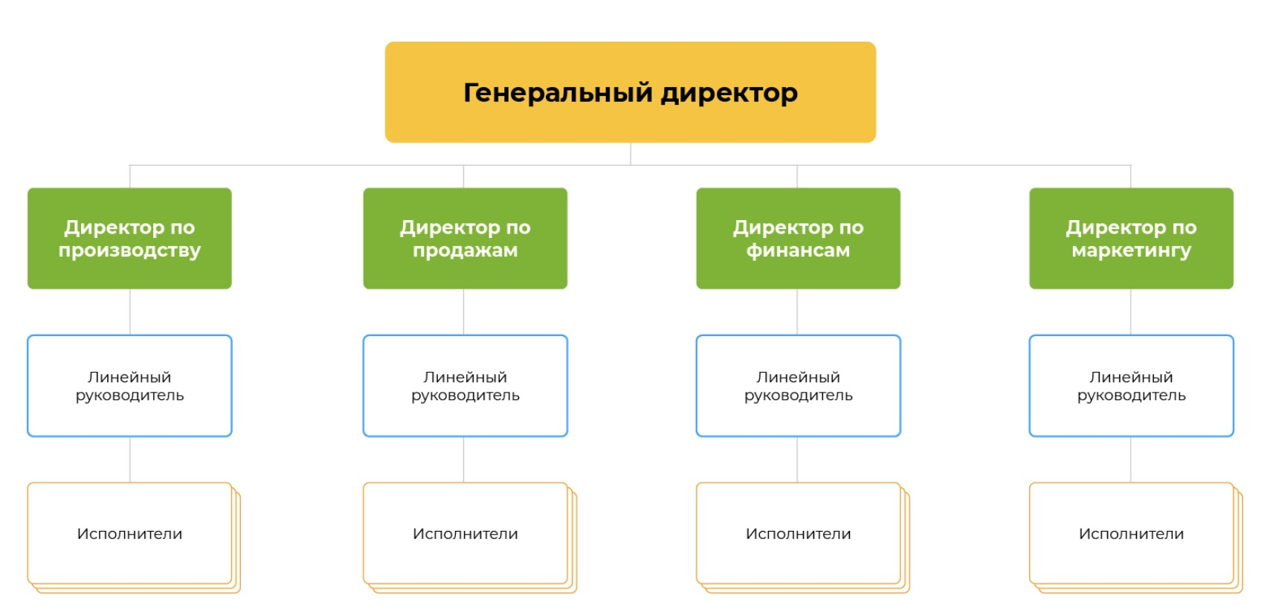
Функциональная структура (иерархическая)
Связь с «верхним уровнем» осуществляется через систему отчетности:
KPI в управлении качеством в здравоохранении-
- точность заполнения документации
- соблюдение санитарных норм…
Власть – это право отдавать распоряжения для выполнения KPI
Ответственность – это обязанность отвечать за результат
Зам. директора
Староста
группы
Студенты группы
отношения доминирования и подчинения

Slide 4
Кодекс профессиональной медицинской и корпоративной этики
На примере ФГБУ ”ЦКБ с поликлиникой”(приказ от 18.08.2021 №482):
Порядок деятельности учреждения предполагает наличие организационной структуры, использование принципа подчиненности и ответственности, а также субординации. Этическая сторона субординации в медицине предусматривает не формальное должностное соподчинение, основанное на чисто дисциплинарных требованиях, а взаимоотношения, обусловленные такими морально-этическими подходами старших должностных лиц к младшим и наоборот, как доброжелательность, взаимоуважение, тактичность и чувство товарищеской взаимопомощи.

Slide 5
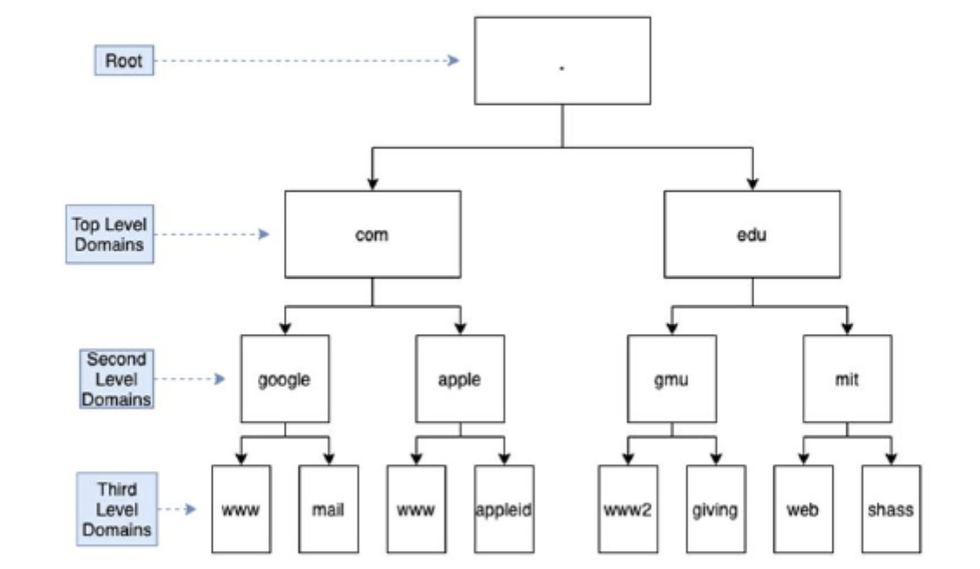
DNS (система доменных имен в сети Интернет)
Домен – это подразделение в цепочке подчинения
Корневой домен. Один для всей сети Интернет. Не отображается явно.
Доменное имя – это название домена (до 64 символов!)
Имена доменов надо покупать у аккредитованных регистраторов имен, например,
- 1 уровень стоит ~185 000 $
(только за подачу заявки!) у ICANN
- со 2 уровня у АНО «Координационный центр доменов .RU/.РФ» - https://cctld.ru/about/ - содержит продавцов по зоне RU
Первый уровень
Второй уровень
Длина цепочки имен доменов (включая точки) < 255 символов!
Субдомены

Slide 6
Зачем нужна DNS в сети Интернет?
Чтобы у сайта в качестве имени было запоминающееся человеком название:
Официальный сайт Министерства здравоохранения Российской Федерации — это:
🌐 https://minzdrav.gov.ru
Домен верхнего уровня: .ru — национальная зона России.
Домен второго уровня: gov.ru
  gov.ru — специальная зона для государственных органов РФ.
  Только официальные госучреждения могут регистрировать имена в зоне gov.ru, что гарантирует подлинность сайта.
✅ Это как «государственная печать»: сайт с доменом gov.ru не может быть подделан частным лицом — его могут создать только уполномоченные органы.

Slide 7
В свидетельстве о рождении сайта…
Сайт – это набор файлов, соединенных через ссылки друг на друга, и размещенных на компьютере, подключенном к сети Интернет
Доменное имя для сайта куплено
(например, vasya-lozhkin.ru, paid-till:2026.12.18 (whois))
Свидетельство о рождении не выдается без…..?

Slide 8

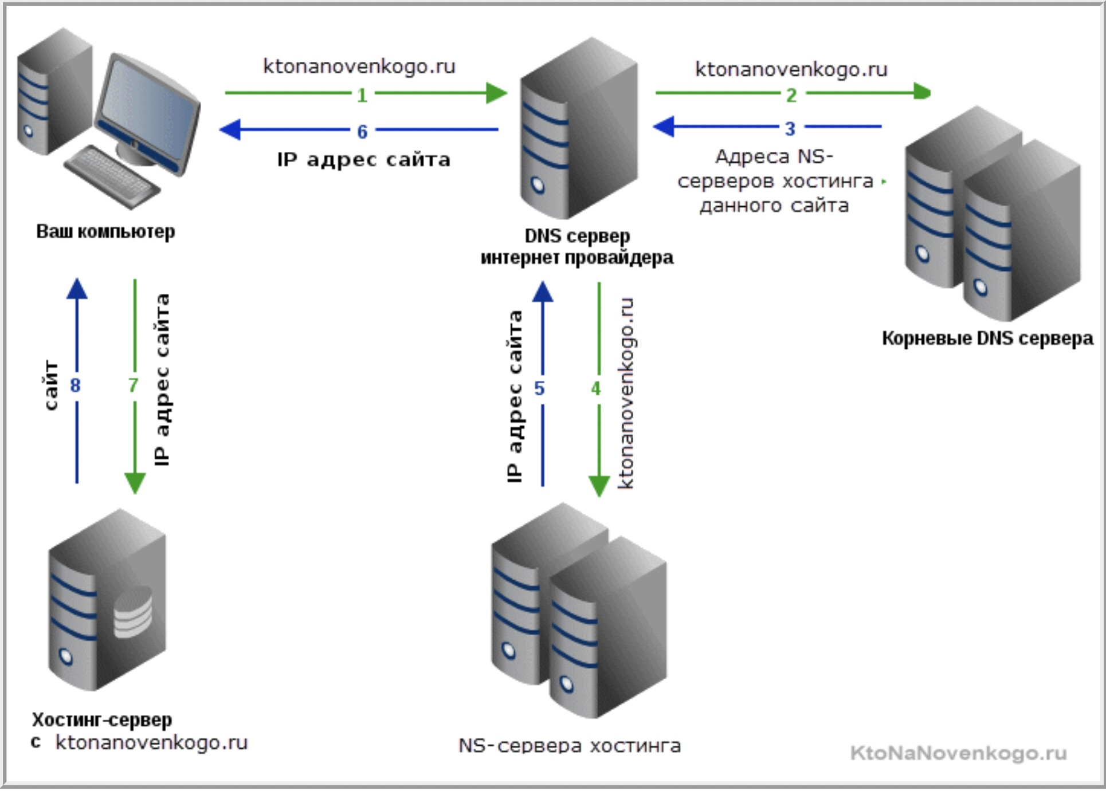
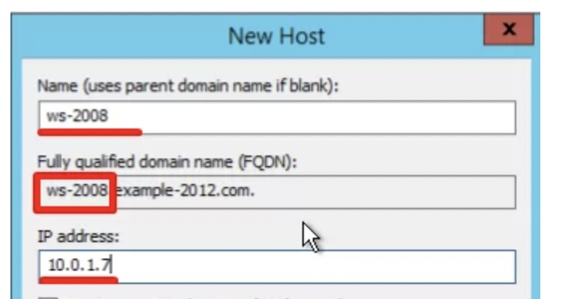
(броузер)
(броузер)
(Веб-сервер)

Slide 9
Уязвимости DNS
Поддельные сайты (фишинг)
Злоумышленники могут подменить DNS-записи или отравить кэш DNS, чтобы перенаправить вас с настоящего сайта (например, gosuslugi.ru) на поддельный, который выглядит точно так же. Вы можете ввести логин, пароль или даже данные банковской карты — и они попадут к мошенникам.
Перехват трафика
Если DNS-сервер, который вы используете, ненадёжный или взломан, злоумышленник может перехватывать ваши запросы и перенаправлять вас на свои серверы — например, чтобы заразить ваш компьютер вредоносной программой.
Утечка информации
Каждый раз, когда вы заходите на сайт, ваш компьютер отправляет запрос DNS-серверу. Если этот сервер контролируется злоумышленником, он узнает, какие сайты вы посещаете.
Важно:
- Используйте антивирусное программное обеспечение для защиты своих данных!
- Используйте надежные доменные имена (minzdrav.gov.ru, gosuslugi.ru и др.)

Slide 10
Http, https, ftp
Вообще, согласно ГОСТ Р 7.0.5-2008 полный адрес сайта в сети Интернет имеет вид:
<схема>://<хост>/<URL‐путь>, где схема – это сетевой протокол:
HTTP (Hyper Text Transfer Protocol) — это протокол передачи гипертекста. Протокол используется при пересылке Web-страниц между компьютерами (протокол общения броузера и веб-сервера)
Все данные (логин, пароль, сообщения, файлы) передаются в открытом виде.
Злоумышленник в той же сети (например, в общественном Wi-Fi) может перехватить ваш трафик.
HTTPS (HyperText Transfer Protocol Secure) — это защищенная версия HTTP, что стало обязательным стандартом в современном интернете, подтверждаемым "зеленым замочком" в адресной строке браузера
FTP (File Transfer Protocol) — это протокол передачи файлов со специального файлового сервера на компьютер пользователя
Самый серьёзный риск не в отсутствии схемы, а в том, правильный ли домен вы используете!
Пример: https://www.mkramn.ru

Slide 11
Задание
Перейти на гитхаб (github) и на текущую дату создать блог о том, из каких имен и на каких уровнях иерархии состоит Доменное имя Вашего сайта
Добавить в самое начало страницы блога рабочую ссылку на свою почту – Напишите мне

